Slide 1
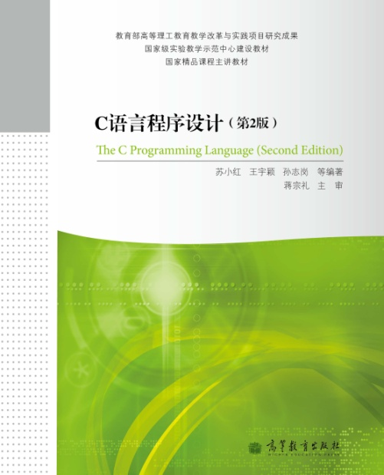
第8章 数组

Slide 2
本章学习内容
 对数组名特殊含义的理解
 数组类型，数组的定义和初始化
 向函数传递一维数组和二维数组
 排序、查找、求最大最小值等常用算法

Slide 3

为什么使用数组?
【引例】有下面两组数据：
求：
第一组数据的平均值
第二组数据的平均值
两组数据相同位置处的两个数的平均值
第一组： | 89 | 35 | 64 | 78 | 90 | 70 | 60 | 88
第二组： | 78 | 64 | 95 | 70 | 82 | 60 | 88 | 75
使用“数组”描述结构，结构中可以存放多个数据；
数组中的数据:元素
Notes:
第一组、第二组、……：用“数组”描述“组”这个概念——结构

Slide 4
8.1一维数组的定义和初始化
[ ] :数组运算符
单目运算符
优先级(1)
左结合
不能用( )
  构造数据类型之一
  数组:有序数据的集合,用数组名标识
  元素:属同一数据类型,用数组名和下标确定
  一维数组的定义
    定义方式： 数据类型 数组名[整型常量表达式]；
  例 int a[6];
合法标识符
表示元素个数
下标从0开始
a
a[0]
0
1
a[1]
2
a[2]
编译时分配连续内存
内存字节数=数组元素个数*
sizeof(元素数据类型)
3
a[3]
数组名表示内存首地址，
是地址常量
4
a[4]
5
a[5]

Slide 5
例 int i=15;
int data[i]; (×不能用变量定义数组维数)
例 int data[5];
data[5]=10;
//C语言对数组不作越界检查，使用时要 注意
  一维数组的引用
    数组必须先定义，后使用
    只能逐个引用数组元素，不能一次引用整个数组
    数组元素表示形式： 数组名[下标]
      其中：下标可以是常量或整型表达式
例 int a[10];
printf(“%d”,a); (×)
必须 for(j=0;j<10;j++)
printf(“%d\t”,a[j]); ()

Slide 6
  一维数组的初始化
    初始化方式
    int a[5]={1,2,3,4,5};
    等价于：a[0]=1; a[1]=2; a[2]=3; a[3]=4; a[4]=5;
    在定义数组时，为数组元素赋初值
    (在编译阶段使之得到初值）
    说明：
      数组不初始化，其元素值为随机数
      对static数组元素不赋初值，系统会自动赋以0值
      只给部分数组元素赋初值
      当全部数组元素赋初值时，可不指定数组长度
    static int a[5];
    等价于：a[0]=0; a[1]=0; a[2]=0; a[3]=0; a[4]=0;
      如 int a[5]={6,2,3};
      等价于： a[0]=6; a[1]=2;a[2]=3; a[3]=0; a[4]=0;
      如 int a[3]={6,2,3,5,1}; (×)
    int a[]={1,2,3,4,5,6};
    编译系统根据初值个数确定数组下标数目

Slide 7
8.1一维数组的定义和初始化
数组元素的访问：数组名 [下标]
下标：从0开始编号的整数，表示访问的元素在数组中的位置/索引/编号
int a[5] = { 42, 34, 56 ,78 ,9 };
10
a
42 | 34 | 56 | 78 | 9
0 1 2 3 4
下标取值：0~长度-1
将第4个数改为10？
a[3] = 10;
例 int a[10];
printf(“%d”,a); (×)
必须 for(j=0;j<10;j++)
printf(“%d\t”,a[j]); ()
a[5] = 20;
╳
注意：数组定义和元素访问的区别！
Notes:
数组a：5个数据构成的集合，数据在集合中是有排列的

Slide 8
#include<stdio.h>
void main()
{ int a[5]={11,22,33};
int i;
for (i=0;i<5;i++)
{
printf(“%4d”,a[i]);
}
}
#include<stdio.h>
void main()
{ int a[5]={1};
int i;
for (i=1;i<5;i++)
a[i] = a[i-1] + 2;
for(i=0; i<5; i++)
printf(“%4d”,a[i]);
}
#include<stdio.h>
void main()
{ int a[5]={1};
int i;
for (i=0;i<5;i++)
a[i] = a[i-1] + 2;
for(i=0; i<=5; i++)
printf(“%4d”,a[i]);
}
i=1 a[1]=a[0]+2=3
i=2 a[2]=a[1]+2=5
i=3 a[3]=a[2]+2=7
i=4 a[4]=a[3]+2=9

Slide 9
分析下面程序的功能
#include<stdio.h>
#define N 5
main()
{ int a[N], i, sum=0;
for (i=0;i<N;i++)
{ scanf(“%d”, &a[i]);
sum += a[i];
}
printf(“%f”, 1.0*sum/N);
}
Notes:
访问数组中的所有元素：对一维数组的计数循环
对比程序1和书上190页例程：理解算法（求平均值）

Slide 10
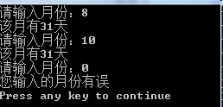
8.1一维数组的定义和初始化
【例8.2】编程实现显示用户输入的月份（不包括闰年的月份）拥有的天数
操作流程
  输入月份值month；
  根据month取值输出天数

Slide 11
#include<stdio.h>
main()
{ int month; //存放用户输入的月份的变量
printf(“请输入月份:”);
scanf(“%d”,&month);
switch(month)
{ case 1: case 3:case 5:case 7: case 8: case 10: case 12:
printf(“该月有31天\n”); break;
case 2: printf(“该月有28天\n”); break;
case 4: case 6: case 9: case 11:
printf(“该月有30天\n”); break;
default: printf(“您输入的月份有误\n”);
}
}

Slide 12
#include<stdio.h>
main()
{ int month;
int days[]={0, 31, 28, 31, 30, 31, 30, 31,31, 30, 31,30,31};
printf(“请输入月份:”);
scanf(“%d”,&month);
if( month >=1 && month <=12)
printf(“该月有%d天\n”,days[month]);
else printf(“您输入的月份有误\n”);
}
Notes:
Days数组的长度？

Slide 13
8.1一维数组的定义和初始化
【例】编程求解输入的10个数的最大值
主要数据：
  定义长度为10的数组，存储输入的10个数：data
  定义变量，存储10个数的最大值：max
操作流程
  利用循环接收用户输入的10个数
  擂台法求解最大值
    先让max等于输入的第一个数: max = data[0];
    然后从第二个数开始，依次比较
    max = data[i]>max ? data[i] : max
    最终max的值即为10个数的最大值

Slide 14

计算最大值算法
max(i=2)
max(i=3)
max(i=0)

Slide 15

如何使两个数组的值相等？
解决方法
方法1:逐个元素赋值
b[0]=a[0];
b[1]=a[1];
b[2]=a[2];
b[3]=a[3];
b[4]=a[4];
方法2:通过循环赋值
int i;
for (i=0;i<5;i++)
{
b[i] = a[i];
}
main()
{
int a[5] = {1,2,3,4,5}, b[5];
b = a;
}
原因:
数组名:表示数组的首地址,其值不可改变(常数)!

Slide 16
8.2二维数组的定义和初始化
用于表示：矩阵、按行列排放的元素组、二维网格结构等
 |  | *
 | * |  | *
* |  |  |  | *
 | * |  | *
 |  | *
76 | 83 | 85 | 77 | 79 | 75
82 | 84 | 86 | 88 | 80 | 80
93 | 87 | 91 | 85 | 79 | 85
Notes:
二维数组：多组数据的集合

Slide 17
8.2二维数组的定义和初始化
一维数组
  用一个下标确定各元素在数组中的顺序
  可用排列成一行的元素组来表示
    如 int a[6];
二维数组
  用两个下标确定各元素在数组中的顺序
  可用排列成i行、j列的元素组来表示
    如 int b[2][3];
n维数组
  用n个下标来确定各元素在数组中的顺序
    如 int c[4][2][3];
  n≥3时，n维数组无法在平面上表示其各元素的位置
a[0] | a[1] | a[2] | a[3] | a[4] | a[5]
b[0][0] | b[0][1] | b[0][2]
b[1][0] | b[1][1] | b[1][2]
c[3][0][0] | c[3][0][1] | c[3][0][2]
c[3][1][0] | C[3][1][1] | C[3][1][2]
    例 int a[3][4];
    float b[2][5];
    int c[2][3][4];
    int a[3,4]; (×)
c[2][0][0] | c[2][0][1] | c[2][0][2]
C[2][1][0] | C[2][1][1] | C[2][1][2]
c[1][0][0] | c[1][0][1] | c[1][0][2]
C[1][1][0] | C[1][1][1] | C[1][1][2]
c[0][0][0] | c[0][0][1] | c[0][0][2]
C[0][1][0] | C[0][1][1] | C[0][1][2]

Slide 18
二维数组的存储结构
存放顺序：按行存放
先顺序存放第0行元素，再存放第1行元素
a[0][0]
a[0][1]
a[0][2]
a[1][0]
int a[2][3];
a[0][0]
a[0][1]
a[0][2]
a[1][1]
a[1][2]
a[1][0]
a[1][1]
a[1][2]

Slide 19
二维数组理解
0
a[0][0]
a[0]
二维数组a是由3个元素组成
1
a[0][1]
2
a[0][2]
例 int a[3][4];
3
a[0][3]
4
a[1][0]
a[1]
a[0]
a[0][0]
a[0][1]
a[0][2]
a[0][3]
a[1][1]
5
a[1]
a[1][0]
a[1][1]
a[1][2]
a[1][3]
6
a[1][2]
7
a[1][3]
a[2]
a[2][0]
a[2][1]
a[2][2]
a[2][3]
8
a[2]
a[2][0]
行名
9
a[2][1]
10
a[2][2]
每个元素a[i]由包含4个元素
的一维数组组成
11
a[2][3]

Slide 20
  二维数组元素的初始化
    分行初始化：
部分初始化
全部初始化
第一维长度省略初始化
部分初始化
全部初始化
例 int a[2][3]={{1,2,3},{4,5,6}};
    按元素排列顺序初始化:
第一维长度省略初始化
例 int a[2][3]={{1,2},{4}};
例 int a[][3]={{1},{4,5}};
例 int a[2][3]={1,2,3,4,5,6};
例 int a[2][3]={1,2,4};
1
2
3
4
5
6
1
2
0
4
0
0
例 int a[][3]={1,2,3,4,5};
1
0
0
4
5
0
a[0][0]
a[0][1]
a[0][2]
a[1][0]
a[1][1]
a[1][2]
a[0][0]
a[0][1]
a[0][2]
a[1][0]
a[1][1]
a[1][2]
1
2
3
4
5
6
1
2
4
0
0
0
a[0][0]
a[0][1]
a[0][2]
a[1][0]
a[1][1]
a[1][2]
1
2
3
4
5
0
a[0][0]
a[0][1]
a[0][2]
a[1][0]
a[1][1]
a[1][2]
a[0][0]
a[0][1]
a[0][2]
a[1][0]
a[1][1]
a[1][2]
a[0][0]
a[0][1]
a[0][2]
a[1][0]
a[1][1]
a[1][2]

Slide 21
【例】以下程序的运行结果是什么？
int main()
{
int a[][3]={{1,2,3},{4,5},{6},{0}}; printf("%d,%d,%d\n",a[1][1],a[2][1],a[3][1]);
return 0;
}
1 2 3
4 5 0
6 0 0
0 0 0
1 2 3
4 5 6
7 0 0
【例】若int a[ ][3]={1, 2, 3, 4, 5, 6, 7}，
则a数组的第一维大小是多少？

Slide 22
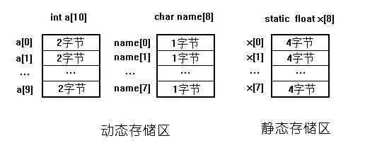
数组的数据类型和存储类型
根据数组的数据类型，为每一元素安排相同长度的存储单元
根据数组的存储类型，将其安排在内存的动态存储区、静态存储区或寄存器区
用sizeof(a)来获得数组a所占字节数
short

Slide 23
8.2二维数组的定义和初始化
数组元素的访问方式：根据下标值访问元素
数组名 [行下标][列下标]
行下标取值：0 ~ 行数-1
列下标取值：0 ~ 列数-1
int a[2][3];
a[0][0] | a[0][1] | a[0][2]
a[1][0] | a[1][1] | a[1][2]
二重循环，逐行、逐列访问二维数组元素
for(i=0; i< 2; i++)
for(j=0; j<3; j++)
a[i][j] = i + j;
0 | 1 | 2
1 | 2 | 3
Notes:
二维数组访问模式：二重循环
访问：输入、输出、计算

Slide 24

以下程序的运行结果是什么？
int main()
{
int a[3][3]={1, 2, 3, 4, 5, 6, 7}, i, sum = 0;
for(i=0; i<3; i++)
{ sum += a[i][i]; }
printf(“%d\n”, sum);
return 0;
}
1 2 3
4 5 6
7 0 0
方阵的主对角线
Notes:
方阵的主对角线

Slide 25
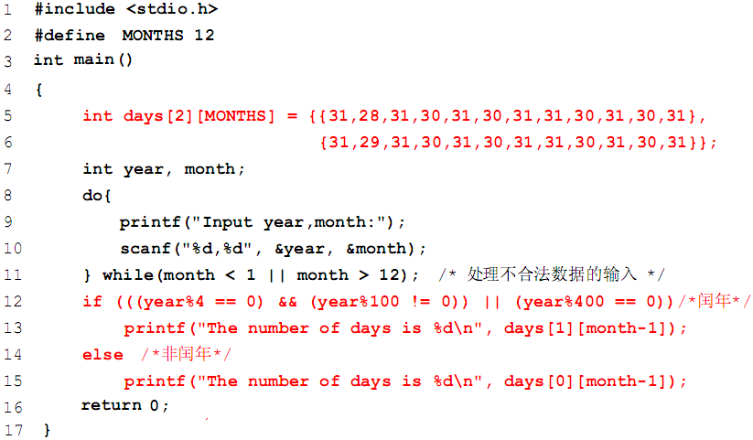
二维数组实例
【例8.4】从键盘输入某年某月（包括闰年），编程输出该年的该月拥有的天数

Slide 26
例 将二维数组行列元素互换，存到另一个数组中
例 将二维数组行列元素互换，存到另一个数组中
#include <stdio.h>
main()
{ int a[2][3]={{1,2,3},{4,5,6}};
int b[3][2],i,j;
printf("array a:\n");
for(i=0;i<=1;i++)
{ for(j=0;j<=2;j++)
{ printf("%5d",a[i][j]);
b[j][i]=a[i][j];
}
printf("\n");
}
1 4
2 5
3 6
1 2 3
4 5 6
1 4
2 5
3 6
a=
1 2 3
4 5 6
a=
b=
b=
printf("array b:\n");
for(i=0;i<=2;i++)
{ for(j=0;j<=1;j++)
printf("%5d",b[i][j]);
printf("\n");
}
}

Slide 27
8.3向函数传递一维数组
函数形参为一般类型的变量：实参值到形参变量的单向值传递
func函数：
形参a
形参a
void func(int a)
{ a *= 2; }
main()
{ int a=12;
func(a);
printf(“%d”, a);
}
12
24
main函数：
12
12
实参a
实参a

Slide 28
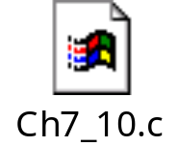
数组元素作函数实参：单向值传递
#include <stdio.h>
main()
{ int a[10],b[10],i,n=0,m=0,k=0;
printf("Enter array a:\n");
for(i=0;i<10;i++)
scanf("%d",&a[i]);
printf("Enter array b:\n");
for(i=0;i<10;i++)
scanf("%d",&b[i]);
for(i=0;i<10;i++)
{ if(large(a[i],b[i])==1) n=n+1;
else if(large(a[i],b[i])==0) m=m+1;
else k=k+1;
}
/* Output */
}
例 两个数组大小比较
int large(int x,int y)
{ int flag;
if(x>y) flag=1;
else if(x<y) flag=-1;
else flag=0;
return(flag);
}
a
b
a和b为有10个元素的整型数组
比较两数组对应元素
变量n,m,k记录a[i]>b[i], a[i]==b[i],
a[i]<b[i]的个数
最后 若n>k,认为数组a>b
若n<k,认为数组a<b
若n==k,认为数组a==b
0
12
i
43
0
1
23
i
23
1
2
56
i
21
2
3
10
i
98
3
4
76
i
66
4
5
88
i
54
5
n=0
m=0
k=0
n=0
m=0
k=1
n=0
m=1
k=1
n=1
m=1
k=1
n=1
m=1
k=2
n=2
m=1
k=2
n=3
m=1
k=2

Slide 29
8.3向函数传递一维数组
函数形参为数组：主调函数和被调函数“共享”数组
void func( int a[ ] )
{ int i;
for(i=0; i<4; i++)
a[i] *= 2;
}
main()
{ int a[4]={1,2,3,4};
func(a);
for(int i=0; i<4;i++)
printf(“%d”, a[i]);
}
数组名:数组的起始地址
实参数组到形参的“地址传递”
func函数：
形参a
地址值
main函数：
1 | 2 | 3 | 4
2 | 4 | 6 | 8
实参数组a
地址传递实现数组元素值的“双向传递”
Notes:
数组不是变量，是“集合”
数组的起始地址：指明数组在内存中存放的位置信息

Slide 30
#include<stdio.h>
main()
{ int score[10], aver = 0, i;
for (i=0; i<10; i++)
scanf(“%d”,&score[i]);
aver = Average(score);
printf(“10个人的平均分是：%d”, aver);
}
形参数组定义时[]不能少，可以没有“长度”
int Average(int data[])
{ int sum = 0;
for (i=0; i<10; i++)
sum += data[i];
return sum / 10.0;
}
调用函数时，数组名做实参，不需要[]、类型等信息

Slide 31
8.3向函数传递一维数组
输入一个班n个学生的高数成绩，通过调用average函数求平均分，学生人数由键盘输入。
#include<stdio.h>
main()
{ float ave; //存放平均值
int n; //存放学生人数
float math[ ? ]; //存放学生成绩
scanf(“%d”, &n);
input(math, n); //调用input函数输入学生成绩
ave = average(math, n); //调用average函数求平均分
printf(“%f”, ave);
}
预估最大可能长度
30
Notes:
不知道数组确切长度时：估算最大可能长度

Slide 32
根据函数调用格式input(math, n);定义input函数：
/* 函数名：input
函数入口参数1：数组，float类型
函数入口参数2：数组长度， int类型
返回值：无
函数功能：输入数组中的n个数*/
void input(float a[], int n)
{ int i;
for( i=0; i<n; i++) scanf(“%f”, &a[i] );
}
Notes:
不知道数组确切长度时：估算最大可能长度

Slide 33
根据函数调用格式ave=average(math,n);定义average函数：
/* 函数名：average
函数入口参数1：数组，float类型
函数入口参数2：数组长度， int类型
返回值：数组中n个数的平均值*/
float average(float a[], int n)
{ float sum=0;
for(int i=0; i<n; i++) sum += a[i];
return sum / n;
}
Notes:
不知道数组确切长度时：估算最大可能长度

Slide 34
8.3向函数传递一维数组
几点提示：
当一个函数需要用到其他函数中的数组时，需要定义形参数组，形参数组长度可省，但[]不能省；
如：int Average(int score[], int n)……
书写函数调用语句时，用数组名做实参，不能有[];
如：aver = Average(score[], n); 是错误的书写
实参数组名和形参数组名可同名，也可不同名；
程序执行时，形参数组和实参数组共享同一组数据，改变形参数组元素的值，相应的实参数组元素的值也会发生变化——值的双向传递

Slide 35
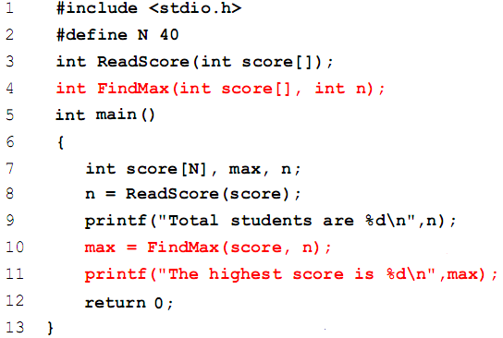
【例8.7】计算最高分
#include <stdio.h>
#define N 40
int ReadScore(int score[]);
int FindMax(int score[], int n);
int main()
{
int score[N], max, n;
n = ReadScore(score);
printf("Total students are %d\n", n);
max = FindMax(score, n);
printf("The highest score is %d\n", max);
return 0;
}

Slide 36
【例8.7】计算最高分
假设其中的一个学生成绩为最高
maxScore = score[0];
对所有学生成绩进行比较，即
for (i=1; i<n; i++)
{
若score[i] > maxScore
则修改maxScore值为score[i]
}
打印最高分maxScore

Slide 37
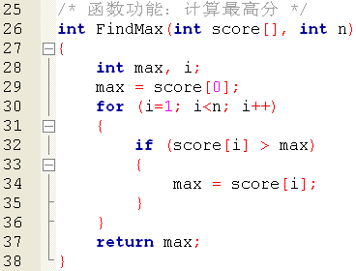
【例8.7】计算最高分

Slide 38
#include <stdio.h>
void swap2(int x,int y)
{ int z;
z=x; x=y; y=z;
}
main()
{ int a[2]={1,2};
swap2(a[0],a[1]);
printf("a[0]=%d\na[1]=%d\n",a[0],a[1]);
}
例 数组元素与 数组名
作函数参数比较
值传递
a
a
x
x
2
a
a[0]
1
a[0]
1
1
1
a[1]
2
a[1]
2
1
2
2
调用前
调用
y
y
返回
交换

Slide 39
#include <stdio.h>
void swap2(int x[])
{ int z;
z=x[0]; x[0]=x[1]; x[1]=z;
}
main()
{ int a[2]={1,2};
swap2(a);
printf("a[0]=%d\na[1]=%d\n",a[0],a[1]);
}
例 数组元素与 数组名
作函数参数比较
地址传递
a
a
a
a
1
x
1
x
2
2
2
2
1
1
调用前
调用
交换
返回

